Slide 1

Jyambere
Aanmoediging tot ontwikkeling

Slide 2
Jyambere
Aanmoediging tot ontwikkeling
Wanneer je als Nederlander bent opgegroeid in een land waar alle kinderen onder de 16 jaar naar school gaan, is er geen goede voorstelling te maken hoe een kind niet naar school kan.
In Rwanda en soortgelijke landen zwerven veel jonge kinderen (zowel wezen als door ouders verwaarloosde kinderen) overdag op zoek naar eten en geld. Zodoende krijgen ze niet een kans om naar school te gaan zoals andere kinderen. Dit is hartverscheurend.

Slide 3
Jyambere
Aanmoediging tot ontwikkeling
Stichting Jyambere wil er voor zorgen dat deze kinderen ook deze kansen krijgen.
Stichting Jyambere bestaat ondertussen sinds 2009 en 100% uit vrijwilligers en doet haar best om kansarme kinderen naar school te sturen; iets waar ze hun hele leven lang profijt van kunnen hebben.
In deze jaren heeft de stichting al voor vele kinderen iets kunnen betekenen.

Slide 4
Jyambere
Aanmoediging tot ontwikkeling
Stichting Jyambere betaalt voor elk gesponsord kind de benodigde schoolmaterialen.

Slide 5
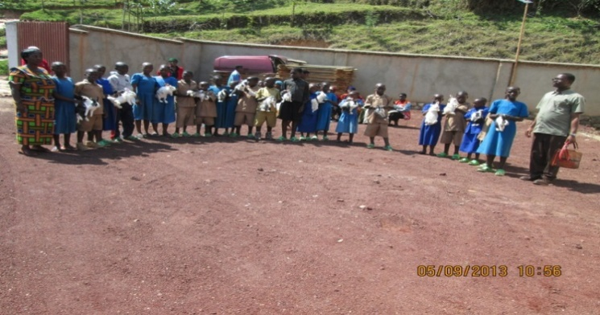
Jyambere
Aanmoediging tot ontwikkeling
De opvangfamilies van de kinderen hebben niet genoeg geld om eten en dieren te kopen om voor inkomsten te zorgen. Dit alles maakt duidelijk hoe moeilijk het is voor deze families om een dagelijkse maaltijd te verkrijgen.

Slide 6
Jyambere
Aanmoediging tot ontwikkeling
Wilt u Stichting Jyambere steunen? Dat kan!
Doneer via onze website éénmalig of wordt donateur:
www.jyambere.org
Wilt u meer weten? mail naar:
info@jyambere.org
Hebt u ideeën? Geeft dit aan ons door!
Jyambere waardeert elke idee over fondswerving.
NL76ABNA0570184495, t.n.v. Stichting Jyambere, Schiedam

